Slide 1
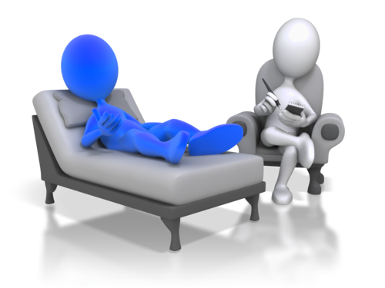
Psychoterapie
PSA_051
Jaro 2016
Kateřina Bartošová
Michal Čerňák

Slide 2
Struktura předmětu
Přednášky
  zvaní odborníci
  nebude prezence
  prezentace nebudou ukládány do studijních materiálů (s výjimkou této prezentace)
Semináře
  celkem 2x za semestr, vždy půl den
  proč bude důležité přijít a odejít na čas?

Slide 3
Přednášky I
2.3 úvodní hodina Kateřina Bartošová
9.3 Hypnóza – prof. Mojmír Svoboda
16.3 KBT – Kateřina Bartošová
23.3 Psychoanalýza Jiří Jakubů
30.3 Analytická psychoterapie Tomáš Kohoutek
6.4 Gestalt psychoterapie Anton Polák

Slide 4
Přednášky II
13.4 Ján Pavlov Praško – Psychoterapie v kontextu doby.
(+ bonus přednáška o schématerapii – místo a čas budou upřesněny e-mailem)
20.4 Rogeriánská psychoterapie – Michal Čerňák
27.4 Acceptance Commitment Therapy – Miloš Šlepecký (v jednání)
4.5 Pesso Boyden Gabriela Slaninová
11.5 Biosyntéza – Martin Hofman

Slide 5
Semináře
Popis aktuálního problému – mapování situace
Aktivní naslouchání – rozšíření kompetence
Konceptualizace – práce na kazuistikách
Ukázky psychoterapeutické práce (dle času)

Slide 6
Ukončení
účast na seminářích (80 % účast)
závěrečný test
  potřeba 75 % bodů k připuštění ke zkoušce
  18.5.2016
  A,b,c,d,e (jedna – všechny správně)
ústní zkouška
povinná literatura:
Vybíral, Z., Roubal, J. et al. (2010): Současná psychoterapie. Praha: Portál.

Slide 7
Psychoterapie
„léčebná činnost, při které terapeut využívá své osobnosti a svých dovedností k tomu, aby u klienta došlo k žádoucí změně směrem k uspokojivějšímu prožívání, chování ve vztazích a sociálnímu začlenění“ (Vybíral et al., str. 30)
individuální psychoterapie
rodinná psychoterapie
skupinová psychoterapie

Slide 8
poradenství x psychoterapie
Poradenství
Psychoterapie
kratší, jednorázová
zaměřená na problém
poskytuje informace, rady a návody
je speciálně zaměřené (např. na manželskou problematiku)
poradce je vnímán jako „expert“
zaměřena na člověka
pomáhá lidem objevit, jak myslí, cítí a jednají tak, že jsou s tím nespokojeni
psychoterapeut je „detektiv“
zachází „hlouběji“
podle Corsini, Wedding (2008) a McLeod (2007) in Vybíral et al. (2010)

Slide 9

?
Klinický psycholog
Psychoterapeut
Poradenský psycholog
Kurzy, výcviky

Slide 10
Hlavní proudy v psychoterapii
psychoanalyticko-psychodynamický
humanisticko-prožitkový
kognitivně-behaviorální
zaměřený na rodiny a další systémy
integrativní proud
(vnitřně dále značně diferencované)

Slide 11
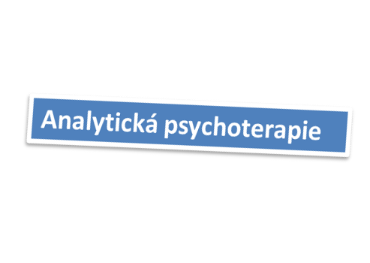
Psychoanalýza
Václav Mikota (Praha)
Michael Šebek (Praha)
Bohumila Vacková (Praha)
Česká společnost pro psychoanalytickou psychoterapii
www.psychoanalyza.cz
Současná psychoanalýza
Petr Klimpl (Brno)
Věra Fischelová (Praha)
Česká psychoanalytická společnost
http://www.cspap.cz
Ústav pro užitou psychoanalýzu
http://www.iapsa.cz/
Jiří Kocourek (Praha)
Institut psychoanalytické párové a rodinné terapie
Psychoanalýza
www.ippart.cz
Česká společnost pro analytickou psychologii
http://www.csap-cz.eu
Ludvík Běťák (Brno)
Martin Skála (Praha)
Karel Zezulka (Kroměříž)
Ervin Široký (Brno)
http://www.psychopompos.cz
Středisko hlubinné psychologie

Slide 12
Institut skupinové analýzy
Luděk Vrba
http://www.igapraha.cz
Brněnský institut psychoterapie
Petr Zahradník
Psychodynamická psychoterapie
http://www.i-bip.com
SUR
www.sur.cz
Eduard Urban
Jaromír Rubeš
Jaroslav Skála
Česká společnost pro katatymně imaginativní psychoterapii
Ludvík Běťák
Jan Dufek
KIP
http://www.cskip.cz
Slovenská spoločnosť pre katatýmne imaginatívnu psychoterapiu
http://www.sskip.eu/
Jozef Hašto
Igor Obuch
Eva Dorota Uhrová
Daseinanalýza
Oldřich Čálek
Jiří Růžička
Česká daseinsanalytická společnost
Psychoanalýza
http://daseinsanalyza.cz
Jan Vybíral

Slide 13
Humanistická psychologie
Na osobu zaměřená psychoterapie
Jan Vymětal (Praha)
Oldřich Tegze (Brno)
Český institut PCA
http://www.spsbrno.cz
PCA Institut Praha
http://www.pca-institut.cz
Jan Holeyšovský (Praha)
Gestalt terapie
Vlasta Rezková (Praha)
Institut pro Gestalt terapii
www.gestalt.cz
Psychoanalýza
Český institut pro výcvik v Gestalt psychoterapii
Anton Polák
http://www.gestalt-dialog.cz
Juraj Rektor
Institut pro výcvik v Gestalt terapii
www.gestalt-praha.cz
Přemysl Suchomel (Havl. Brod)
Existenciální analýza a logoterapie
Společnost pro logoterapii a existenciální analýzu
Martina Kosová(FN Brno, IPIPAPP)
http://www.slea.cz
www.slea.sk
Vladimír Smékal (FSS MU Brno)

Slide 14
Aristoteles
Skinner
Guthrie
Pavlov
Sokrates
Thorndike
Ellis
Watson
Wolpe
Epiktetos
Tolman
Beck
Bandura
Behaviorální terapie
Kognitivní terapie
KBT
Mezinárodní institut KBT
Institut KBT Hradec Králové
http://www.kbt-odyssea.cz/
http://kbtvycvik.cz/
Petr Možný
Ján Praško
Jan Zbytovský
Jana Vyskočilová
Miloš Šlepecký
Psychodynamická terapie
Behaviorální terapie
Psychoanalýza
Integrovaná psychoterapie
Ferdinand Knobloch
Jiřina Knoblochová
Psychoterapeutický institut o.s.
Mezinárodní středisko pro integrovanou psychoterapii
http://www.psin.cz
http://www.incip.cz/

Slide 15
Prožitkově zaměřené přístupy
Carl Whitaker
Virginia Satir
1. období
Strategická rodinná terapie
Haley
Strukturní rodinná terapie
Salvador Minuchin
Rodinná terapie
2. období
Milánský tým (krátká dlouhá terapie)
Mara Palazzoli-Selvini
Guliana Prata
Luigi Boscolo
Gianfranco Cecchin
3. Období – post milánské
Narativní terapie
Michal White
David Epson
Přístup otevřeného dialogu
J.Seikkula
Institut rodinné terapie
Petr Boš
Gjuričová
Trapková
Jan Špitz
Chvála
Vyhnálek
http://www.rodinnaterapie.cz/
SOFT
GI
Institut Virginie Satirové
http://www.soft-zs.cz/
http://www.g-i.cz
http://www.institut-satirove.cz/
ISZ Praha
Strnad
Institut Petra Boše (Anima Terapie o.s.)
http://www.isz-mc.cz
Úlehla
http://www.anima-os.cz/institut-petra-bose
Institut rodinné terapie a psychosomatické medicíny, o.p.s. v Liberci
Macek
Kubička
Skorunka
http://www.lirtaps.cz/
Rieger
Radostová
Vodňanská

Slide 16
Prenatální a perinatální psychologie
Silvie Specht Boadella
International Institute of Biosynthesis
David Boadella
Biosyntéza
Barbora Janečková
Petr Odstrčil
Yvonna Lucká
Martin Hofman
Tělová, hlubinná a transpersonální psychoterapie
Výrazový tanec
Tělesné pocity a vyjadřování emocí
Pesso Boyden psychomotorická psychoterapie
Albert Pesso
Diana Boyden Pesso
Jan Siřínek
Barbara Fischer-Bartelmann
Yvonna Lucká
Lowijs Perquin
Česká asociace PBSP + Remedium
http://www.pbsp.cz/
http://www.remedium.cz/pesso-boyden-psychomotoricky-system.php

Slide 17
Psychologie C.G.Junga
Šamanismus
Fenomenologie
Taoismus
Fyzika
Procesově orientovaná psychoterapie
Arnold Mindell
Ivan Verný
Občanské sdružení Institut procesově orientované práce
http://www.processwork.cz
Inštitút procesorientovanej psychológie POPI-S
http://www.processwork.sk
Psychodrama
Jacob L. Moreno
Zerka Morenová
Skupinová psychoterapie
Samuel R. Slavson
Parks
Weinberg
Analytický směr
S. H. Foulkes
R. W. Bion
MacKenzie
Transakční analýza
Eric Berne
M. a R. Gouldingovi
Eklektický směr
I. D. Yalom
www.sur.cz
SUR
J. Rubeš
Topologický směr
K. Lewin
G.R.Bach
J. Skála
E. Urban

Slide 18
Děkujeme za pozornost.

